Slide 1
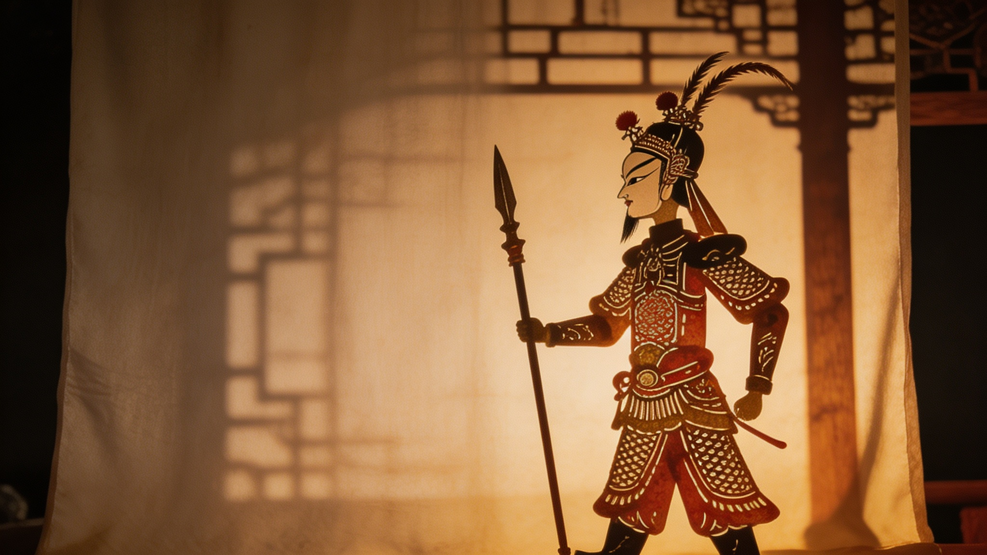
皮影戏：光影中的千年艺术
一盏灯，一张布，数千年的故事
—— 武汉市城铁技工学校 杨芷妍——
Notes:
大家好，今天我将带大家走进一个光影交织的奇妙世界——皮影戏。它被誉为“电影的鼻祖”，是一门集绘画、雕刻、音乐、说唱于一体的古老民间艺术。一盏灯，一张布，便能演绎出数千年的悲欢离合。让我们一同揭开这门千年艺术的神秘面纱。

Slide 2

目录
01
02
03
溯源流光
匠心独运
流派纷呈
探寻皮影戏从两汉雏形到明清鼎盛的千年流变，追溯这门光影艺术的历史脉络与起源故事。
解析“绘、刻、染、缀”的古法制作工艺，领略艺人们以刀代笔的精湛技艺与舞台上的操纵美学。
遍览陕西、河北、四川等地域流派的独特风貌，感受不同水土孕育出的唱腔韵味与造型差异。
04
05
文化瑰宝与时代挑战
文旅融合新篇
剖析皮影戏承载的民俗文化与艺术价值，同时直面当代传承中受众断层、技艺失传的现实困境与生存挑战。
探索皮影戏与旅游、文创、数字科技的跨界融合，展望传统非遗在现代文旅场景中的活化利用与创新发展路径。
Notes:
本次分享将分为五个部分。首先，我们将追溯皮影戏的起源与发展历程；其次，深入了解其精湛的制作工艺与独特的表演艺术；接着，我们将欣赏各地流派的纷呈特色；然后，探讨其文化价值与当前面临的挑战；最后，我们将展望皮影戏在文旅融合背景下的未来发展路径。

Slide 3
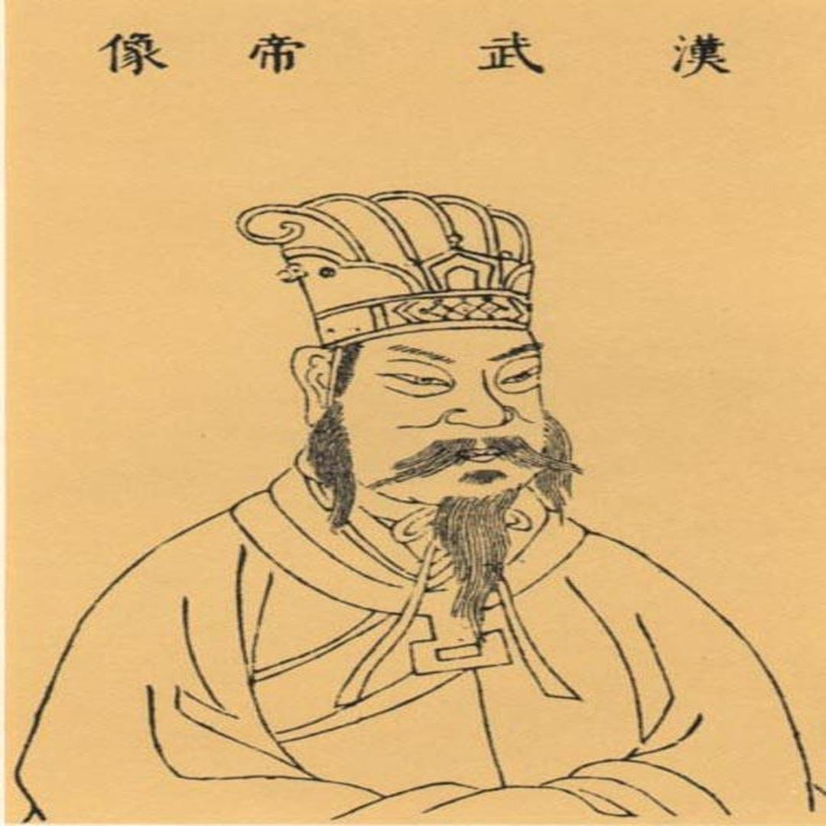
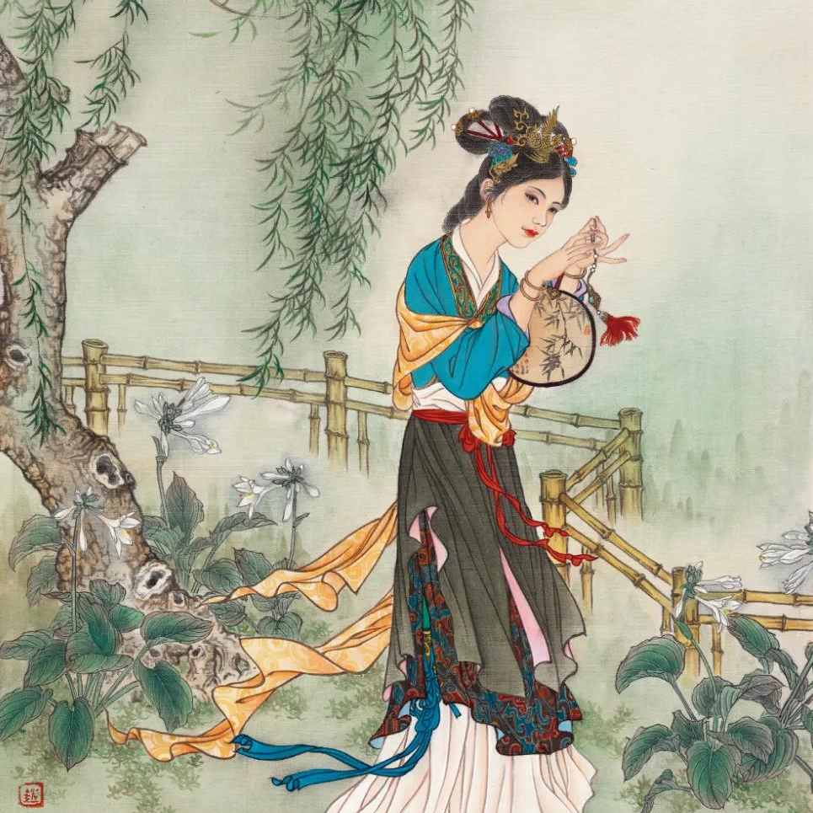
01 溯源流光：皮影戏的起源传说
壹 · 武帝怀思，设帐弄影
据东晋《拾遗记》所载，方士李少翁为解汉武帝对李夫人的相思之苦，以棉帛裁作夫人影像，于灯影下舞动如真，投影于帐幕之上。这便是“设帐弄影”的雏形，被后世视作皮影戏艺术的滥觞，将帝王的深情化作光影的千古绝唱。
贰 · 桐叶剪形，窗纱映戏
民间流传汉妃抱子于窗前，巧剪桐叶为人形，借日光将灵动的影子投射于窗纱之上，以此逗乐年幼的太子。民谣“汉妃抱子窗前耍，巧剪桐叶照窗纱”生动描绘了这一画面，印证了皮影戏源于古老“弄影”游戏的质朴初心。
史海钩沉：这些传说虽无确凿正史佐证，却共同勾勒出皮影戏“以影为戏，以形传神”的艺术内核。从宫廷的相思慰藉到民间的稚子之乐，光影的流转串联起千年的文化记忆，让这门古老的民间艺术在岁月长河中熠熠生辉。
Notes:
皮影戏的起源充满了浪漫色彩。流传最广的传说是关于西汉汉武帝和李夫人的故事。相传，方士李少翁为解汉武帝的相思之苦，用棉帛剪出李夫人的影像，在灯影下舞动，宛如真人。另一则传说则源于民间，描绘了妃子用桐叶剪影逗乐太子的场景。这些故事共同指向了皮影戏源于“弄影”游戏的本质。

Slide 4
01 溯源流光：皮影戏的发展历程
01 宋代 · 市井笙歌，艺臻成熟
02 元明清 · 四海流布，流派纷呈
皮影戏至宋代已臻成熟，成为汴京“瓦舍勾栏”中不可或缺的市井艺术。其制作材质从素纸演进为羊皮，雕镂工艺愈发细腻传神，人物造型栩栩如生。南宋时期，皮影戏更登堂入室，进入宫廷成为皇室贵胄的赏玩雅乐，完成了从民间俗艺到宫廷雅趣的华丽跨越。
元代，皮影戏随蒙古铁骑西征，开启了跨国传播之路，成为中外文化交流的独特载体。明清两代步入鼎盛，明代遍行民间乡野，清代则技艺登峰造极，雕工与唱腔皆达新境。自此皮影戏流布九州，与各地民俗风情深度融合，衍生出秦晋、陇东、江南等异彩纷呈的地方流派。
“三尺生绡作戏台，全凭十指逞诙谐。有时明月灯窗下，一笑还从掌中来。”
Notes:
皮影戏的发展经历了漫长的历程。到了宋代，它已经非常成熟和流行，在繁华的都市娱乐场所中占据了一席之地。而到了元明清时期，皮影戏迎来了鼎盛。它不仅在民间普及，甚至传播到了海外。特别是在清代，其艺术水平达到顶峰，并与各地文化融合，形成了我们今天所见的多样流派。

Slide 5
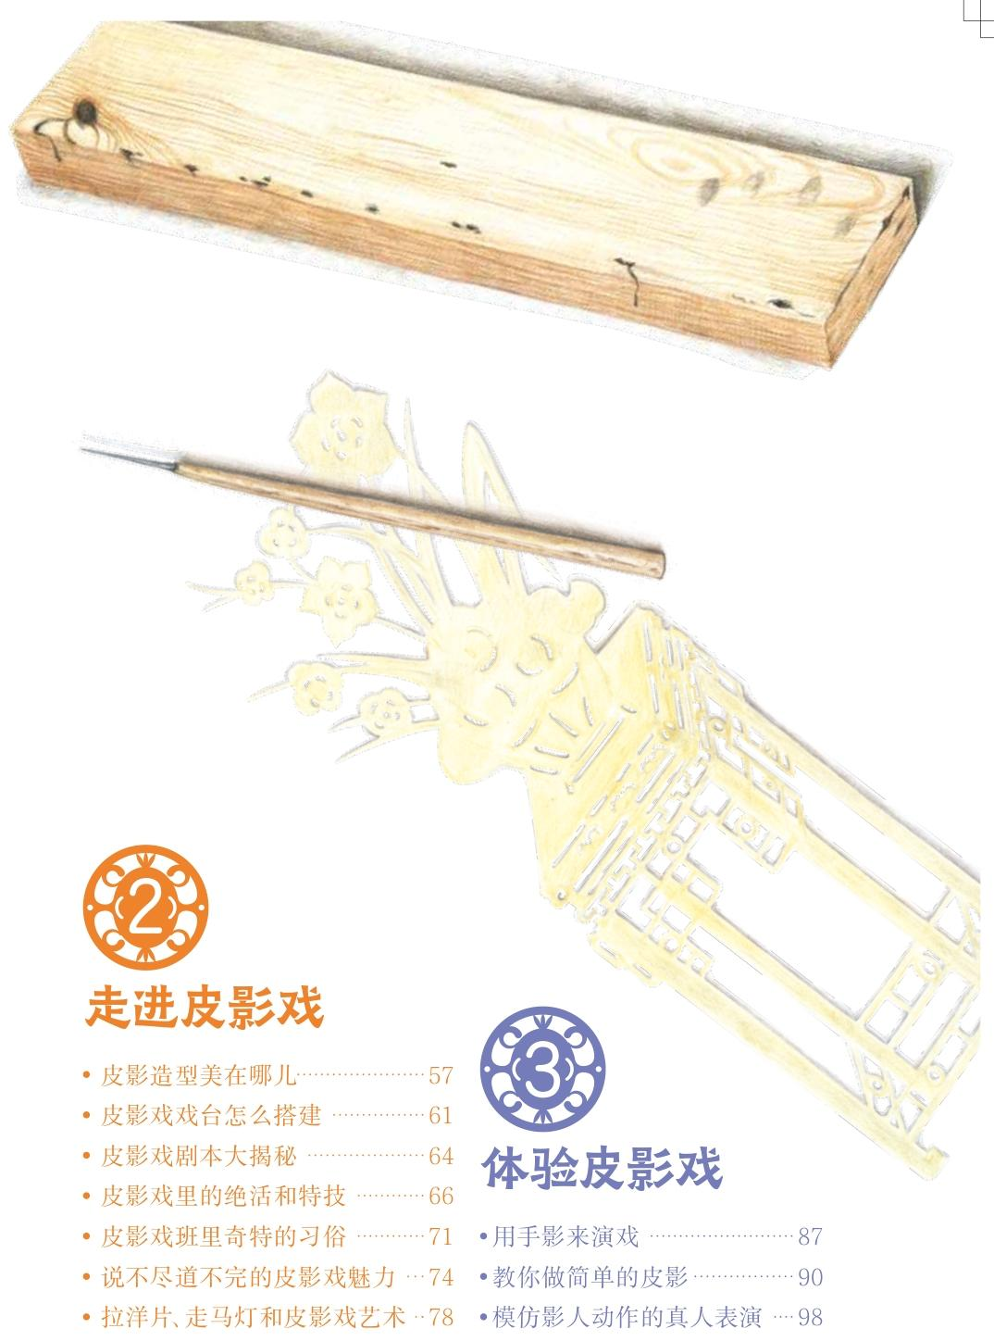
02 匠心独运：“八步成影”的制作工艺
01选皮制皮 · 肌理之基
甄选驴、牛、羊皮，经浸泡、刮削、绷平等工序反复鞣制，去除油脂与杂质，制成薄如蝉翼、柔韧通透的皮料，为雕刻筑牢基础。
04敷彩晕染 · 赋色生韵
以矿植物颜料调胶敷色，红如烈焰、黑如浓墨，色彩对比强烈且历久弥新，让影偶在灯影映射下呈现出极具张力的视觉美感。
02画稿过稿 · 形神初塑
以传统画谱为蓝本，用钢针轻刺转印或直接描绘，将人物神态、服饰纹样精准复刻于皮面，为影偶赋予最初的形神骨架。
05发汗熨平 · 定形保质
将敷色皮影置入密封箱中“发汗”，再以热气熏蒸、玉石反复熨平，使皮料平整挺括，色彩固着不脱落，确保影偶经久耐用。
03镂刻雕琢 · 匠心绝技
最考验功力的核心环节，艺人运刀如飞，以“推皮走刀”技法结合阴阳刻，在薄皮上刻出千丝万缕的繁复纹样，一刀一刻皆见真章。
06缀结合成 · 灵动毕现
以丝线连缀头、身、四肢，巧妙安装竹制操纵杆，让静止的部件瞬间拥有生命，可做出跑、跳、舞等细腻灵动的表演姿态。
千刀万刻出玲珑，一影一戏总关情
指尖方寸间，凝聚世代非遗匠心
Notes:
皮影戏的魅力，离不开背后繁复精湛的手工技艺。一个小小的皮影，要经历选皮、制皮、画稿、镂刻、敷彩、熨平、缀结等八大核心步骤。其中，镂刻是最关键的环节，艺人们运刀如飞，在薄薄的皮料上雕刻出千变万化的图案。正是这千锤百炼的匠心，才造就了皮影戏的艺术生命。

Slide 6
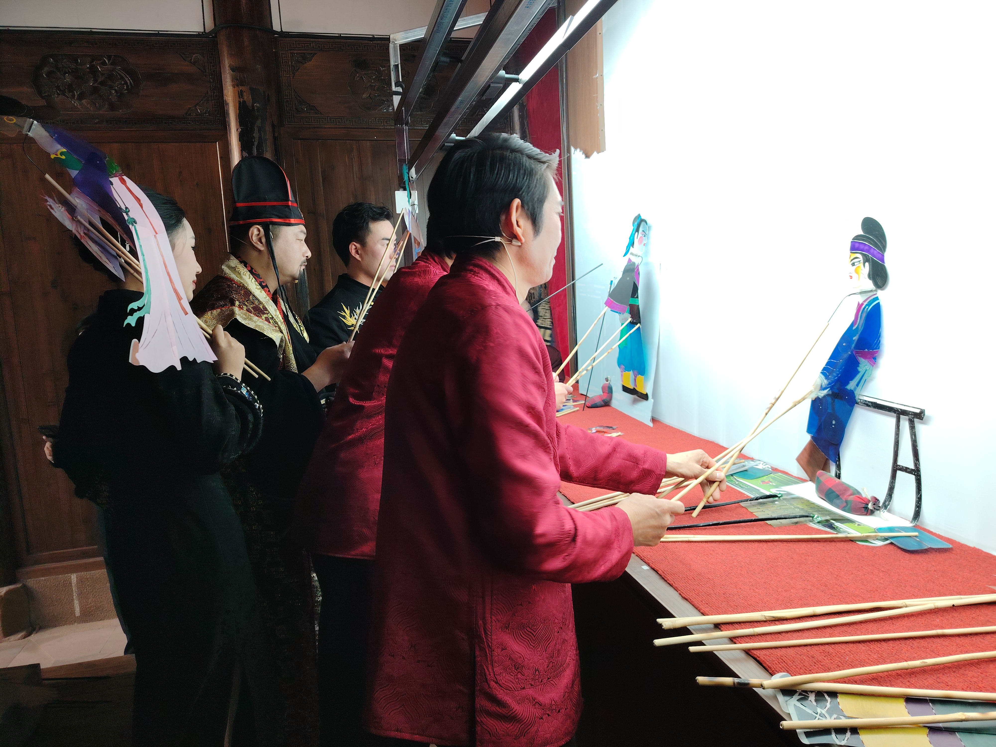



02 匠心独运：“三尺生绡作戏台”的表演艺术
皮影戏的表演，是一场幕后的“指尖芭蕾”。艺人们在三尺见方的影窗之后，以指为笔，以影为墨，将世间百态演绎得淋漓尽致，赋予了影偶鲜活的生命。
舞台设置 · 影窗为媒，光影成戏
以白色幕布为“影窗”，借后置光源将影偶投射成影。这方小小的幕布，便是连接虚实、演绎悲欢的戏剧天地，极简却包容万象。
表演形式 · 指尖悬丝，妙手生情
艺人幕后“挑签”，技艺精湛者可一人操控数偶，完成打斗、换装等复杂动作。指尖的轻拢慢捻，让影偶的举手投足皆具神韵，宛若真人。
声腔艺术 · 乡音古韵，以声传情
艺人身兼数职，自演自唱，唱腔融合地方戏曲与民歌精髓。或高亢嘹亮，或婉转低回，独特的声腔韵律为皮影戏注入了浓郁的地域风情与情感灵魂。
幕后的“指尖芭蕾”：艺人们正全神贯注地操纵影偶，在光影间演绎传奇。
Notes:
如果说制作工艺是皮影的骨架，那么表演艺术就是赋予它灵魂的血液。在三尺见方的影窗后，艺人们一手操纵着影偶，一手还要兼顾演唱和道白，他们的指尖仿佛在跳着芭蕾。这种集操纵、演唱、表演于一体的艺术形式，对艺人的要求极高，也正是皮影戏魅力的核心所在。

Slide 7




03 流派纷呈：各地区的发展与特色
皮影戏流传地域广阔，在千百年的演化中与各地的方言、戏曲、民俗深度交融，褪去了最初的单一形貌，生发出风格迥异的地方流派。它们如同散落在华夏大地上的艺术明珠，各有千秋，共同编织出皮影艺术的瑰丽经纬。
陕西皮影 · 关中风骨
唐山皮影 · 冀东雅韵
分布：以关中为中心，辐射陕北与陕南。
特色：造型丰满浑朴，线条劲健如秦汉石刻；唱腔吸纳碗碗腔、弦板腔之精髓，高亢激越，尽显西北豪迈。
分布：发源于河北唐山，盛行于冀东及东北。
特色：影人雕工精细，造型古朴稚拙；独创“捏嗓唱法”，音韵婉转悠扬，是北方皮影的重要代表流派。
四川皮影 · 蜀韵精工
海宁皮影 · 江南彩绘
分布：以成都、阆中为中心，流布巴蜀。
特色：影人造型俊美，雕镂细腻精巧；唱腔融合川剧声腔与民间小调，诙谐灵动，极具浓郁的巴蜀风情。
分布：扎根浙江海宁，是江南皮影典范。
特色：秉持“少雕镂、重彩绘”理念，色彩明快雅致；唱腔承袭弋阳腔与海盐腔，清丽婉转，宛若江南丝竹。
Notes:
随着皮影戏的传播，它在全国各地落地生根，吸收了当地的文化养分，形成了各具特色的流派。比如，陕西皮影造型丰满，气势恢宏；唐山皮影则古朴夸张，唱腔独特；四川皮影俊美精巧，深受川剧影响；而海宁皮影则以重彩绘、少雕镂为特点，充满江南水乡的韵味。

Slide 8
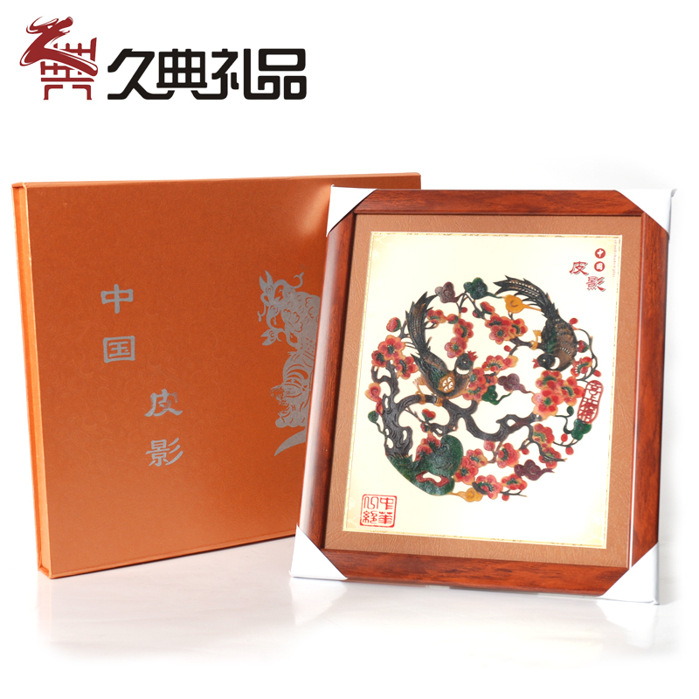
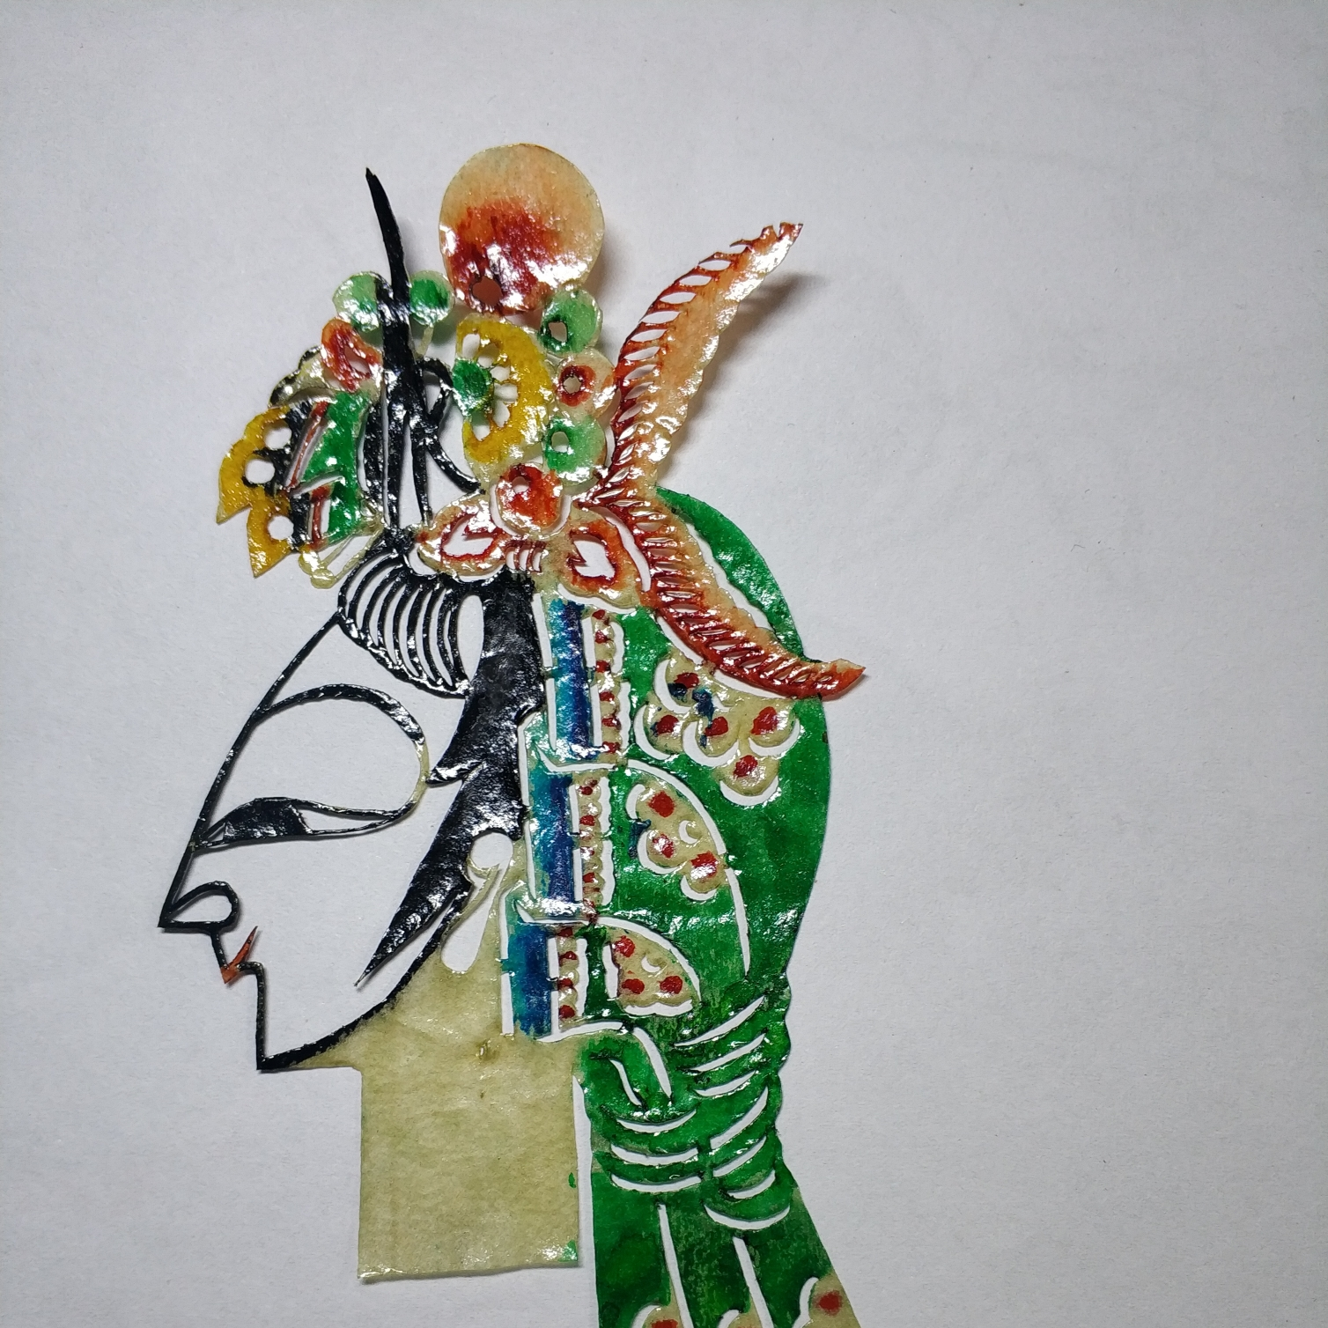
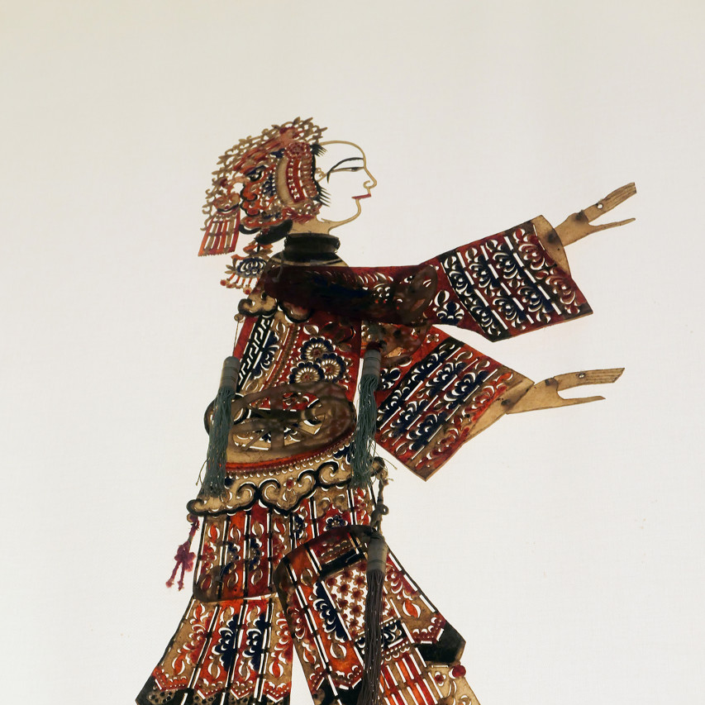
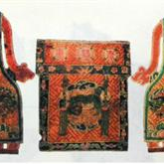
03 流派纷呈：四大流派精品展示
陕西皮影 · 精雕细琢
选用上等牛皮刻制，色彩浓郁艳丽，雕工细腻繁复，构图饱满立体。人物造型夸张生动，融合了西北民间艺术的粗犷质朴与精湛巧思，极具视觉冲击力与装饰美感。
唐山皮影 · 古朴厚重
以通透坚韧的驴皮为原料，造型圆润古朴，武将头茬装饰尤为华丽繁复。线条刚劲有力，色彩沉稳厚重，生动展现了北方地域文化的豪迈大气与历史的沧桑质感。
四川皮影 · 灵动俊美
人物造型俊俏灵动，面部刻画细腻传神，戏服纹饰华丽精美。色彩明快柔和，将川剧的表演神韵与巴蜀风情融入方寸影人，尽显灵动秀雅的独特韵味。
海宁皮影 · 彩绘雅致
以薄如蝉翼的羊皮为材，采用独特的“单线平涂”技法，色彩清新雅致、对比和谐。人物造型简约流畅，场景刻画细腻入微，尽显江南水乡的温婉灵秀之美。
Notes:
大家可以通过这些图片直观地感受到不同流派的艺术风格。左边是陕西皮影，大家看它的雕工和色彩都非常华丽。中间是唐山皮影，造型非常古朴。右边是四川皮影，人物形象俊美。最下方是海宁皮影，它的彩绘风格非常鲜明。每一个流派都展现了独特的地域文化和审美情趣。

Slide 9
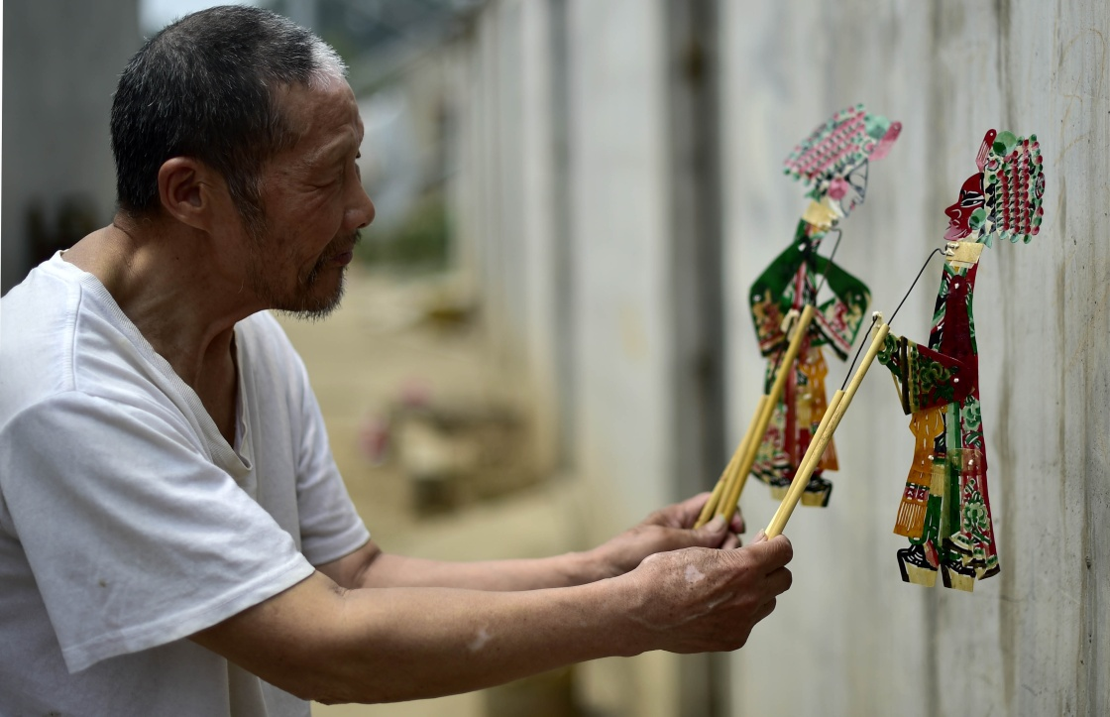





04 文化瑰宝与时代挑战
▍ 文化内核：美学与精神的共生
艺术集大成：融剪纸之玲珑、雕刻之精巧、戏曲之韵律，尽显东方民间美学。
精神载体：以戏文演绎忠孝节义，是传播中华传统伦理与价值观的生动读本。
民俗纽带：扎根庙会、节庆与祭祀，维系着乡土社会的文化认同与情感联结。
▍ 时代之问：传承与破局的困境
薪火难继：传承人年龄结构严重老化，年轻一代因学艺周期长、收益低而望而却步。
皮影戏，旧称“影子戏”，是中国民间古老的传统艺术。它以兽皮刻制影人，借灯光投射表演故事，被誉为“国宝级”的民间艺术活化石，承载着千年的乡土记忆与人文情怀。
审美断层：传统剧目节奏缓慢、题材陈旧，与现代快节奏的娱乐审美存在天然隔阂。
传播失语：依赖线下小范围演出，缺乏在短视频、直播等新媒体平台的有效传播。
Notes:
皮影戏不仅是一门艺术，更是承载着中华文化的活化石。它融合了多种艺术形式，传播着传统故事和价值观。然而，在现代社会，这门古老的艺术正面临着严峻的挑战。传承人老龄化、内容陈旧、传播渠道单一等问题，都让它的生存空间受到挤压。如何让这颗文化瑰宝焕发新生，是我们必须思考的问题。

Slide 10

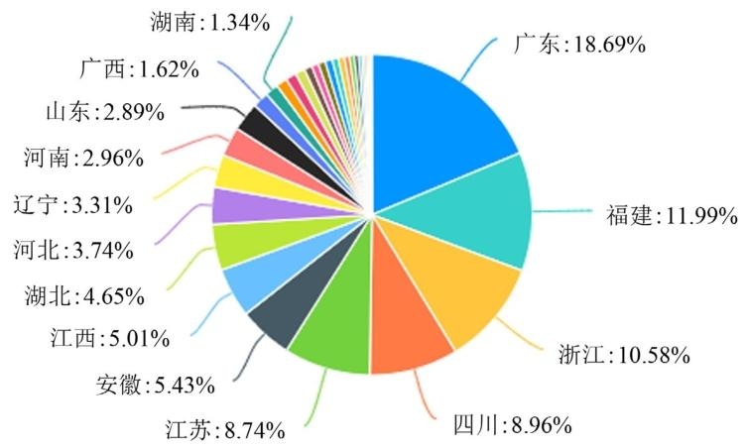

04 文化瑰宝与时代挑战：数据洞察
01 传承人才断层：青黄不接的困境
国家级传承人平均年龄超68岁，而30岁以下青年传承人占比不足5%。老一辈艺人年事已高，年轻力量极度匮乏，技艺传承面临严重的代际断层危机。
02 内容审美脱节：难以共鸣的表达
63.75%的受访者因“内容陈旧、形式单一”感到乏味。传统剧目缺乏与现代生活的联结，叙事节奏和视觉呈现难以契合当代观众的审美趣味与情感需求。
图表呈现了2026年皮影戏受众调研的样本地域分布，覆盖全国主要省市，数据真实反映了传统皮影戏在当代社会的受众基础与地域传播现状，为后续分析提供了坚实的数据支撑。
03 传播渠道滞后：信息触达的盲区
33.57%的人表示“不知道去哪里看”。线下演出信息分散闭塞，线上新媒体矩阵尚未成型，数字化传播与宣发力度薄弱，导致公众认知与获取渠道严重受限。
Notes:
数据是最直观的证明。一项最新的调查显示，传承人年龄严重老化，而年轻人参与度极低。更令人担忧的是，超过六成的观众觉得传统皮影戏“无聊”，这说明我们的内容亟待创新。同时，超过三分之一的人不知道去哪里看，这暴露了我们在传播渠道上的短板。这些数据警示我们，传承工作刻不容缓。

Slide 11
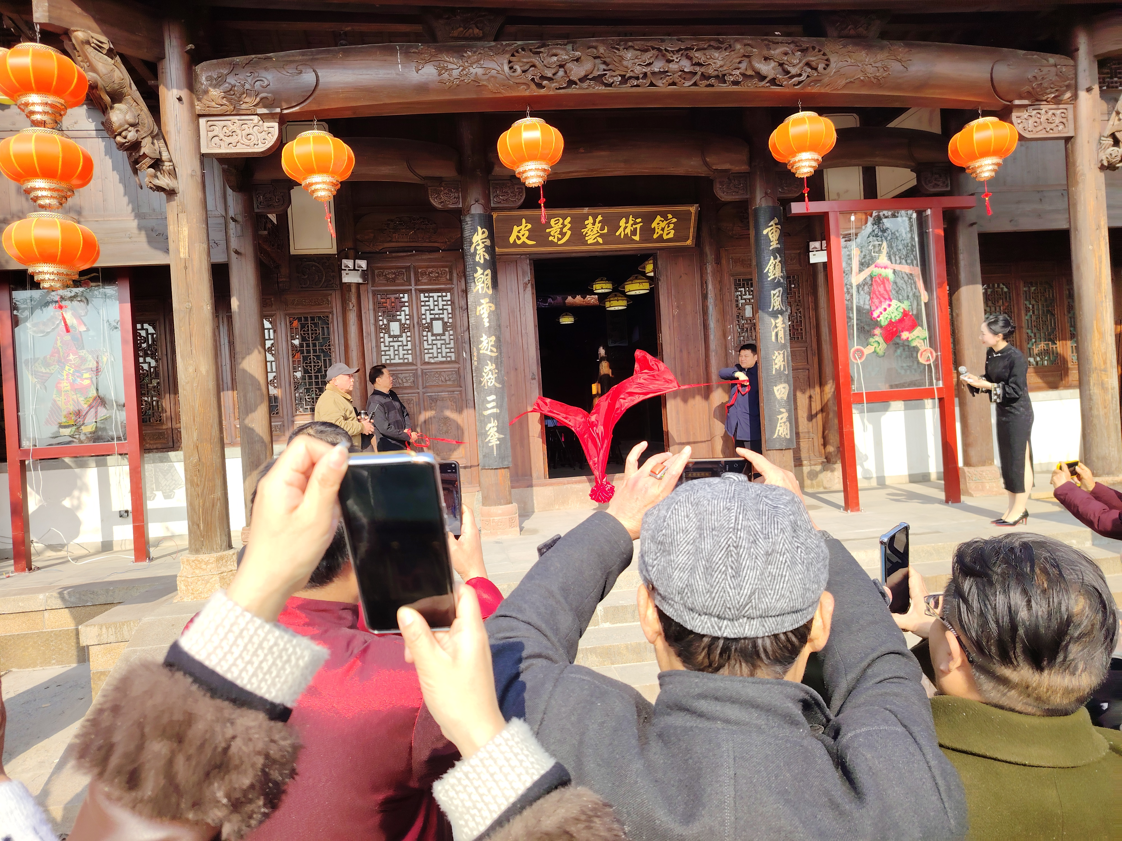
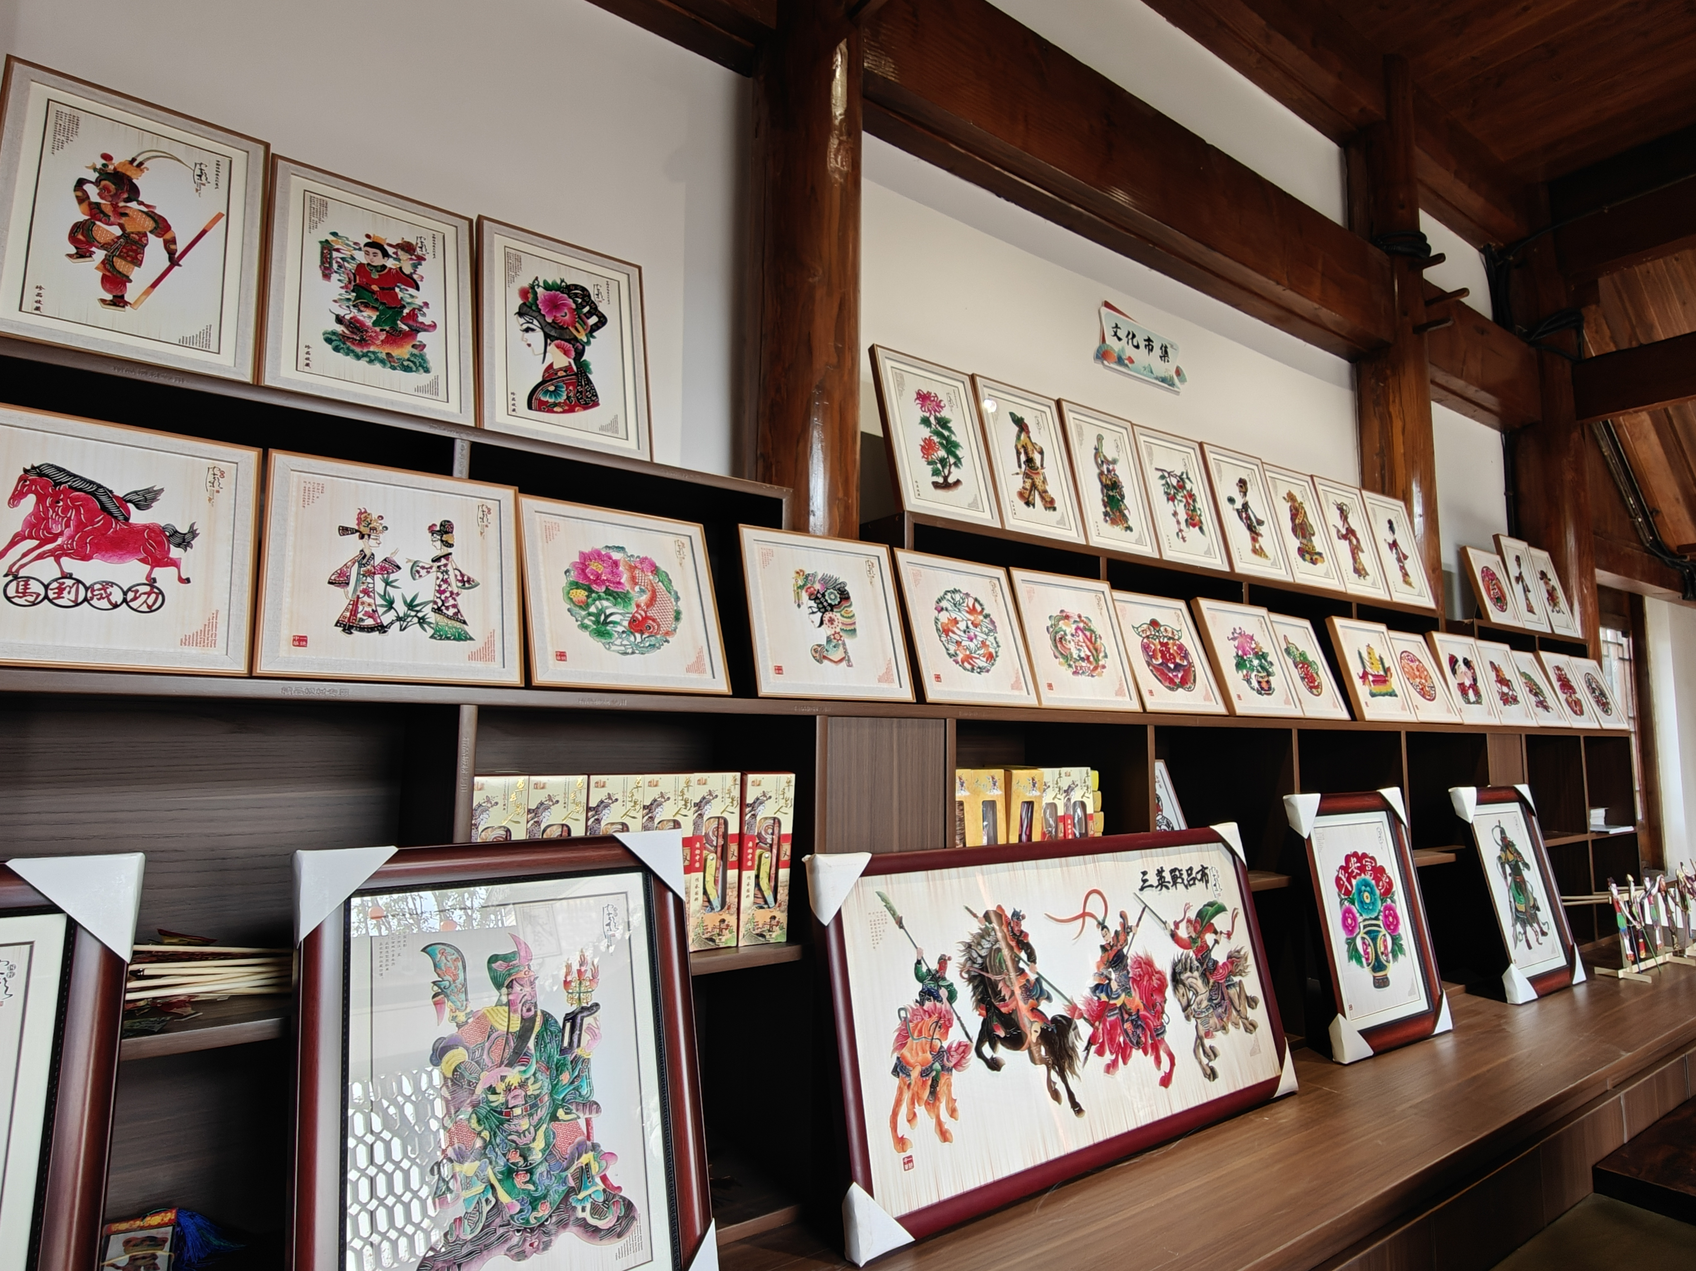
05 文旅融合：从“隔帘观影”到“沉浸互动”
面对传承挑战，文旅融合为皮影戏提供了绝佳的破局路径。未来的核心趋势是打破传统单向的“隔帘观影”模式，转向双向奔赴的“沉浸互动”体验式消费，让非遗真正从博物馆的橱窗中走出，“活”在当下的生活里。
01 打造“活态”非遗体验馆
构建集展示、传承、体验于一体的空间，让游客从“旁观者”变为“参与者”。不仅可观摩表演，更能亲手体验皮影雕刻与操纵，结合AR/VR技术实现古今对话。
02 多元融合的演艺新范式
•非遗+剧本杀：打造实景沉浸剧情，游客化身角色推动故事。
•非遗+儿童剧：创编童趣新戏，融入现代声光电特效。
•跨界秀场：与现代舞、音乐会联袂，演绎国潮美学。
云梦皮影艺术馆实景 —— 古色古香的建筑形制与琳琅满目的皮影藏品，营造沉浸式文化场域
守正创新
Notes:
挑战与机遇并存。文旅融合为皮影戏的复兴打开了一扇新的大门。未来的方向是从单纯的“看”，转变为深度的“玩”。我们可以像云梦皮影艺术馆一样，打造集展览、表演、体验于一体的非遗场馆。同时，我们还可以大胆创新，将皮影戏与剧本杀、儿童剧等现代娱乐形式结合，让古老艺术焕发新的生命力。

Slide 12

05 文旅融合：非遗＋儿童剧
Notes:
挑战与机遇并存。文旅融合为皮影戏的复兴打开了一扇新的大门。未来的方向是从单纯的“看”，转变为深度的“玩”。我们可以像云梦皮影艺术馆一样，打造集展览、表演、体验于一体的非遗场馆。同时，我们还可以大胆创新，将皮影戏与剧本杀、儿童剧等现代娱乐形式结合，让古老艺术焕发新的生命力。

Slide 13





05 文旅融合：开发系列文创产品
皮影文创是连接传统与现代的重要纽带。通过将皮影的经典造型与纹样，巧妙融入日常用品与潮流载体，让这门古老的光影艺术走出剧场，以更鲜活、更实用的姿态，真正走进现代人的生活。
随身饰品 · 精致美学
打造皮影造型钥匙扣、金属镂空书签、国风耳环与项链，将非遗美学化作触手可及的时尚单品。
家居生活 · 古韵新风
设计印有皮影纹样的抱枕、艺术挂画、复古台灯及定制手机壳，用传统光影点亮现代居家角落。
典藏礼盒 · 文化好礼
推出可动手操作的迷你皮影摆件、生肖主题收藏礼盒，兼具观赏价值与文化底蕴，是馈赠送礼的佳品。
数字文创 · 新潮表达
开发皮影戏动态壁纸、趣味表情包，探索非遗数字藏品(NFT)，以数字化形式让传统文化破圈传播。
以经典皮影故事为蓝本的儿童戏剧套装，
让非遗文化在亲子互动中代代相传。
—— 让非遗活起来，让文化传下去，让文创火起来
Notes:
除了线下体验，文创产品也是连接传统与现代的重要桥梁。我们可以将皮影的经典形象和纹样，应用到钥匙扣、书签、手机壳等日常用品上。像这款儿童皮影戏剧套装，就非常受欢迎。通过这些文创产品，我们可以让皮影艺术走出剧场，走进人们的日常生活，让更多人了解并喜爱这门艺术。

Slide 14
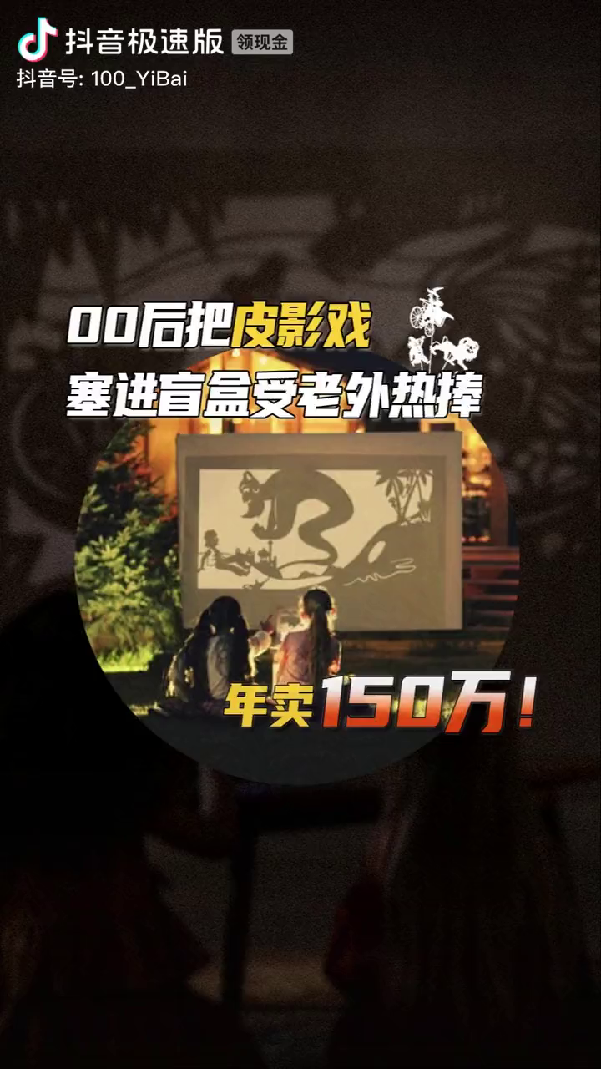
05 文旅融合：开发系列文创产品
Notes:
除了线下体验，文创产品也是连接传统与现代的重要桥梁。我们可以将皮影的经典形象和纹样，应用到钥匙扣、书签、手机壳等日常用品上。像这款儿童皮影戏剧套装，就非常受欢迎。通过这些文创产品，我们可以让皮影艺术走出剧场，走进人们的日常生活，让更多人了解并喜爱这门艺术。

Slide 15
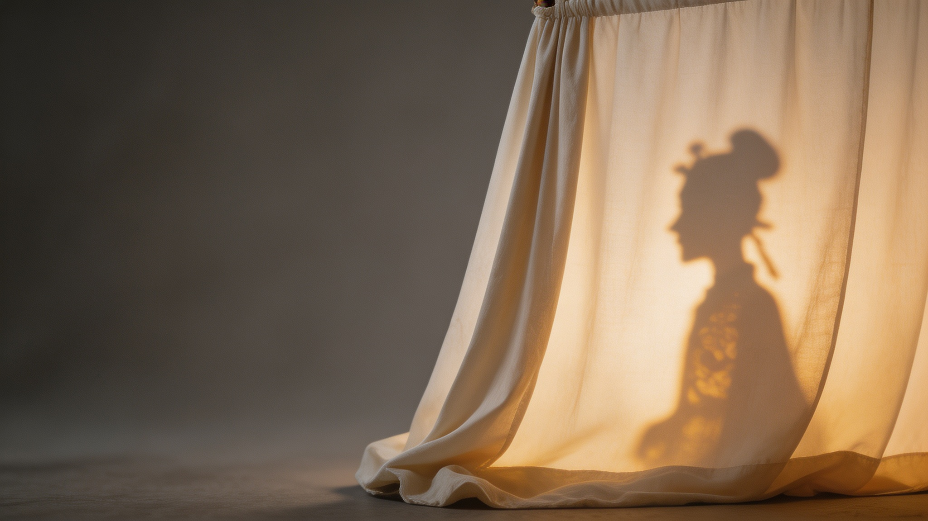

感谢观看
愿光影艺术，永续流传
方寸幕布藏千古事，一盏灯影演百代人，让非遗的温度在时光里静静流淌。
谢
Notes:
皮影戏的故事，如同这幕布后的光影，在历史长河中流转千年。它不仅是艺术，更是我们民族的文化记忆。希望通过今天的分享，能让更多人爱上这门古老而迷人的艺术。让我们共同努力，让这光影艺术，永续流传。我的分享到此结束，感谢大家的观看！

